Slide 1
Bài 2: Luyện tập
A. HOẠT ĐỘNG THỰC HÀNH

Slide 2
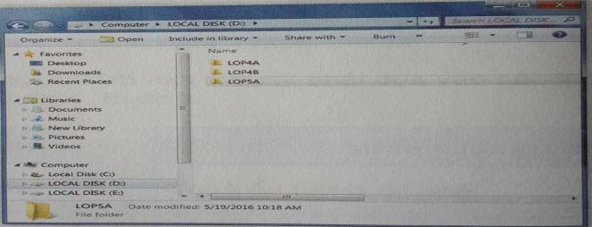
1. Điều khiển cửa sổ và cách hiển thị các viểu tượng trong mỗi ngăn.
a. Khởi động chương trình quản lý tệp và thư mục. Điều khiển để ngăn trái và ngăn phải hiển thị như hình dưới đây và trả lời câu hỏi:
có những thư mục LOP4A, LOP4B và LOP5A.
Trong ổ đĩa (D:) có những gi?

Slide 3
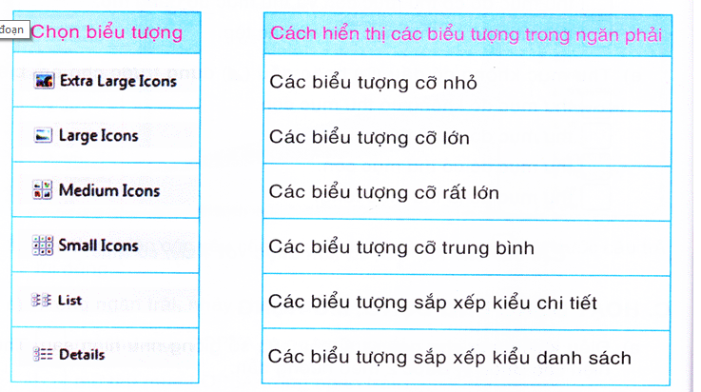
b. Thay đổi cách hiển thị các biểu tượng trong ngăn trái phải lần lượt theo các dạng sau:
Các biểu tượng cỡ nhỏ;
Các biểu tượng cỡ lớn;
Các biểu tượng cỡ rất lớn;
Các biểu tượng cỡ trung bình;
Các biểu tượng sắp xếp kiểu chi tiết;
Các biểu tượng sắp xếp danh sách;

Slide 4
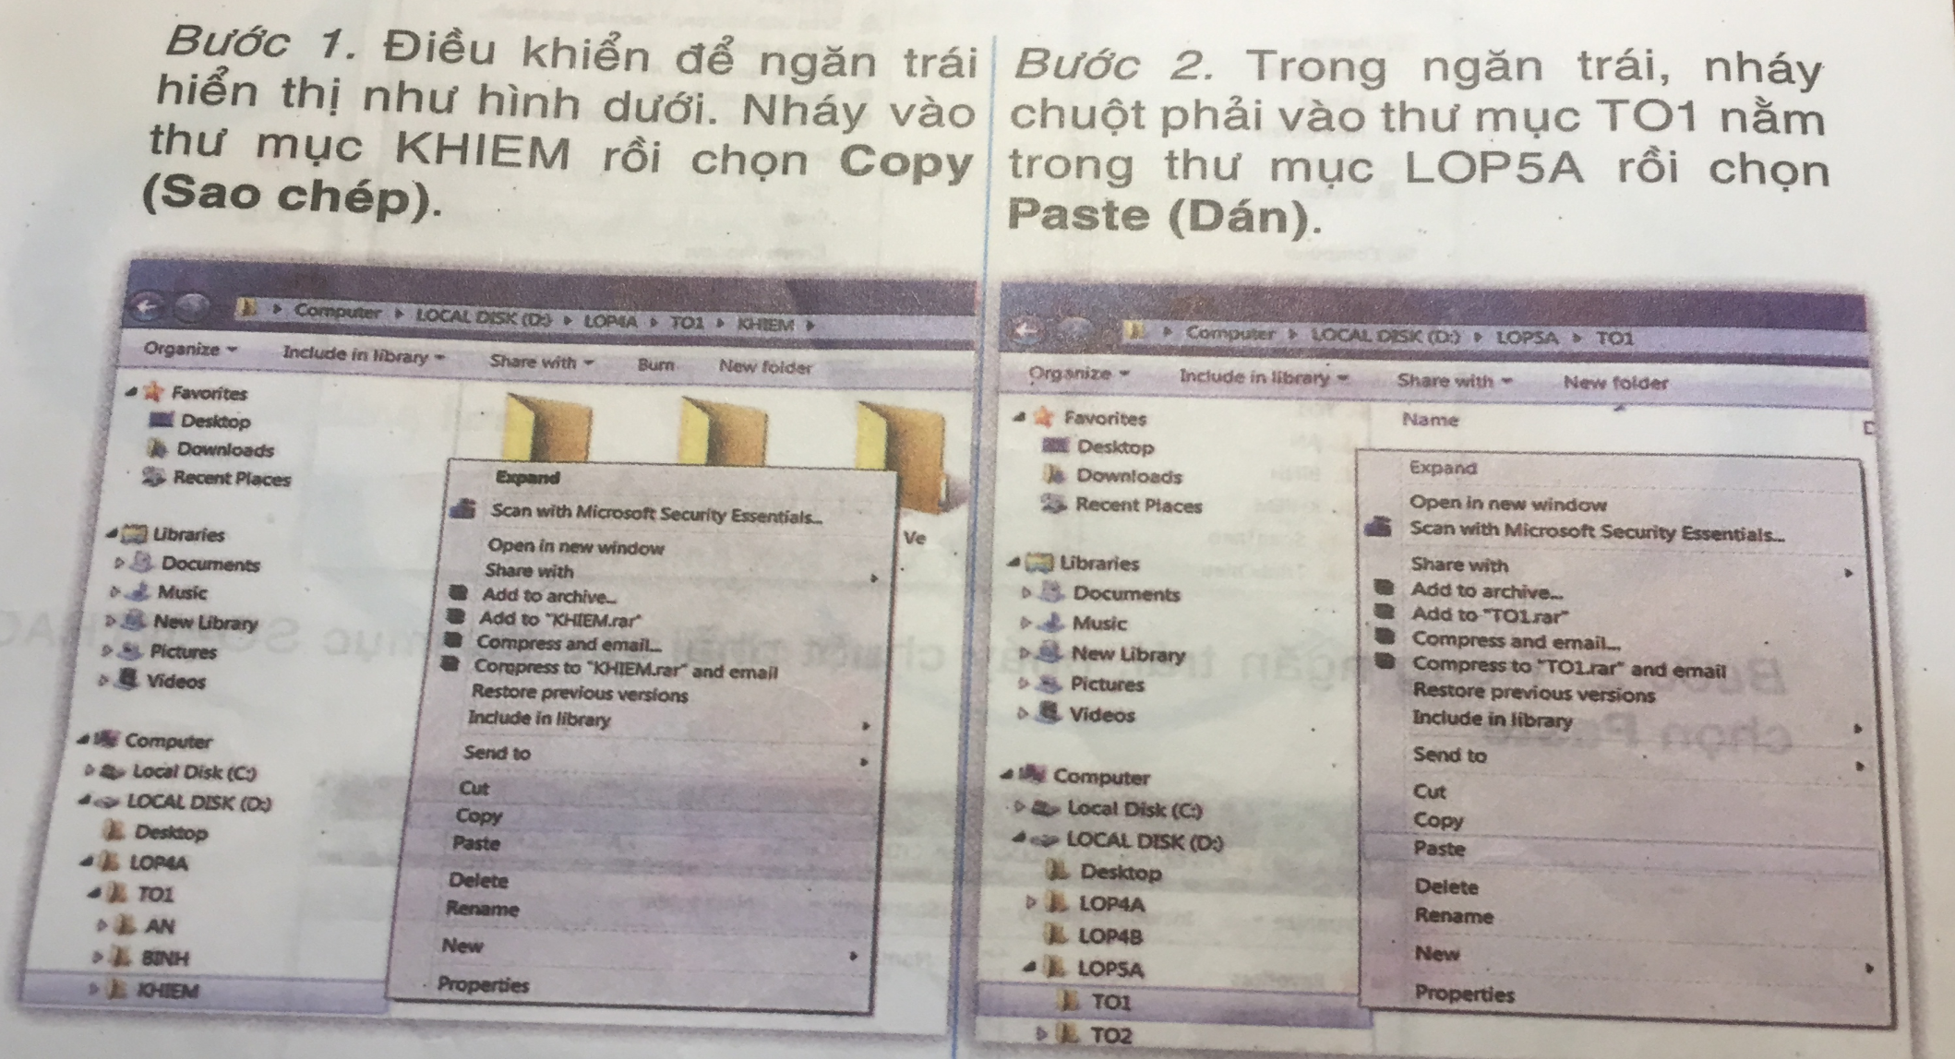
2. Phối hợp sử dụng hai ngăn của cửa sổ, thực hiện các thao tác: tạo, mở, sao chép, xóa thư mục.
a) Thực hiện sao chép thư mục KHIEM từ thư mục TO1 nằm trong thư mục LOP4A sang thư mục TO1 nằm trong thư mục LOP5A theo hướng dẫn sau.

Slide 5
b) Thực hiện sao chép các thư mục AN, BINH từ thư mục TO1 nằm trong thư mục LOP4A sang thư mục TO1 nằm trong thư mục LOP5A

Slide 6
Củng cố:
- Em hãy tạo thư mục TIN HOC, bên trong là thư mục con tên : VE, SOAN THAO, TRINH CHIEU, trong thư mục VE tạo thư mục con LY THUYET, THUC HANH.
- Sau đó sao chép thư mục LY THUYET, THUC HANH vào thư mục VE, SOAN THAO, TRINH CHIEU.

Slide 7
Khởi động:
- Em hãy tạo thư mục LOP5, bên trong là thư mục con tên: LOP5A, LOP5B.
-Bên trong thư mục LOP5A tạo thư mục con TO1, TO2, TO3 rồi sao đó sao chép thư mục TO1, TO2, TO3 vào thư mục LOP5B.

Slide 8
2. Thảo luận với bạn em các thao tác cần làm trước khi quyết định xóa thư mục LOP4A.

Slide 9
3.
Em hãy tạo thư mục HOC TAP, bên trong là thư mục con tên: TOAN, TIENG VIET, TIN HOC, trong thư mục TOAN tạo thư mục con LY THUYET, THUC HANH. Tạo một tệp văn bản tên Baisoan.docx vào thư mục LY THUYET. Sau đó sao chép thư mục LY THUYET, THUC HANH vào thư mục TOAN, TIENG VIET, TIN HOC.
- Xóa thư mục HOC TAP.

Slide 10
Củng cố:
- Em hãy tạo thư mục tên em, bên trong là thư mục con tên: VE, SOAN THAO, TRINH CHIEU, trong thư mục VE tạo thư mục con LY THUYET, THUC HANH.
- Sau đó sao chép thư mục LY THUYET, THUC HANH vào thư mục VE, SOAN THAO, TRINH CHIEU.Rồi đỏi tên thư mục TIN HOC.

